Slide 1

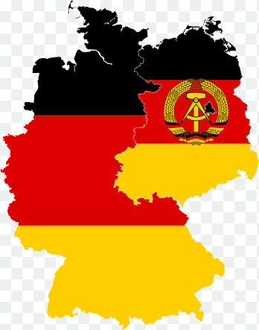
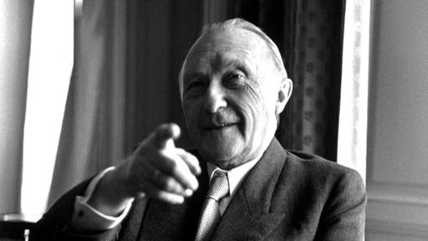
Entwicklung Westdeutschlands nach 1949 bis 1969
- Geburt einer Republik -
Lili,Shaju,Neyyan
Notes:
Konrad Adenauer

Slide 2
Inhalt
01
02
03
04
05
06
Frauenbild
Politische Rahmenbedingungen
Versorgung der Menschen
Arbeit und Freizeit
Erziehung und Bildung
Soziale Absicherung

Slide 3
01
Politische Rahmenbedingungen
Gründung der Bundesrepublik Deutschland

Slide 4
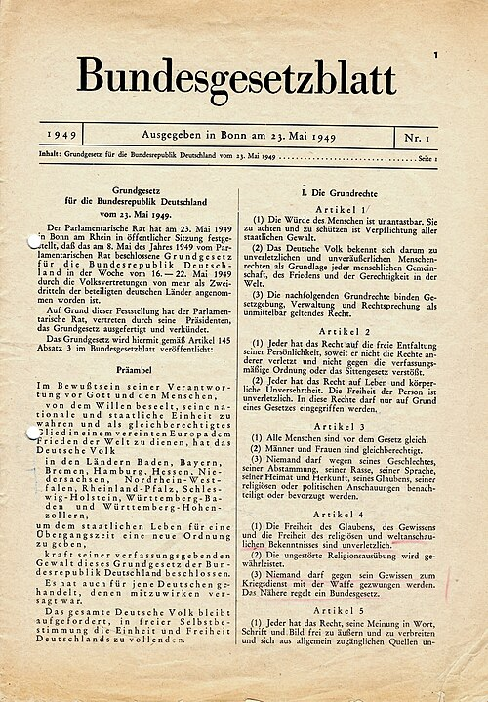
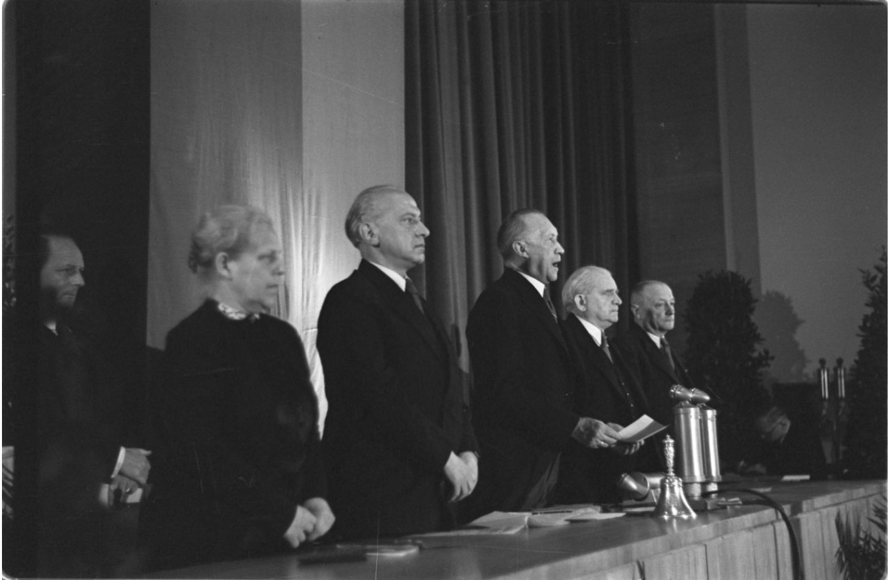
01 - Gründung & Ordnung
23. Mai 1949: Gründung der Bundesrepublik Deutschland (BRD) und Inkrafttreten des Grundgesetzes
Parlamentarische Demokratie mit föderaler Struktur mit
  Bund (ganz Deutschland)
  Länder (wie Rheinland-Pfalz)
  Gemeinden (wie Kreis Germersheim)
Soziale Marktwirtschaft: Freiheit + sozialer Ausgleich
Verkündigung des Grundgesetzes durch Konrad Adenauer(Foto, 23.05.1949)
Bundesgesetzblatt – Veröffentlichung des Grundgesetzes (1949)
Notes:
Merkhilfe: Das Grundgesetz ist die Verfassung. Es schützt die Grundrechte und legt die Ordnung des Staates fest. 'Föderal' bedeutet: Macht ist zwischen Bund und Ländern aufgeteilt.
Die Gründung der Bundesrepublik Deutschland am 23 Mai 1949 markierte einen fundamentalen Bruch mit der Vergangenheit.
Es enstand eine palamentarische Demokratie mit einer föderalen Struktur.
Zentrale Säule waren die marktwirkchaftiche Ordnung, die Soziale Marktwirtschaft und eine starke Wertbindung.

Slide 5
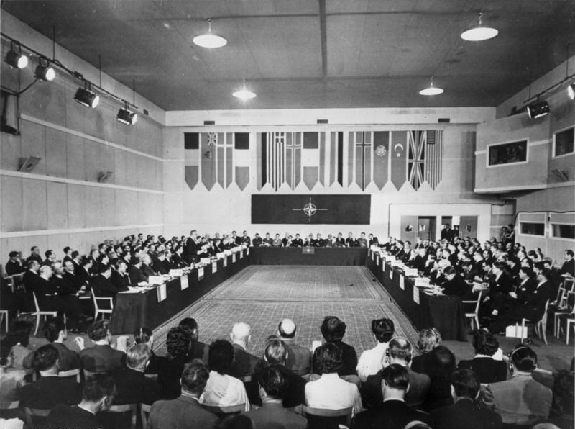

01 - Westbindung
Marshallplan (ERP): Wirtschaftliche Hilfe der USA für den Wiederaufbau
NATO-Beitritt 1955: Militärisches Bündnis mit den westlichen Demokratien
Enge Partnerschaft mit den USA
Poster für den Marshallplan (Foto, 1950)
Aufnahme BRD in die Nato (Foto, Paris Mai 1955)
Notes:
Kalten Krieg: Konkurrenz zwischen USA und UdSSR. Westbindung sollte Sicherheit und Wohlstand bringen.
Diese Westbindung manifestierte sich im Marschall plan der wirtschaftliche Hilfe brachte und vor allem im NATO Beitritt 1955, der die BRD als souveränen Staat im westlichen Verteidigunsbündnis positionierte

Slide 6
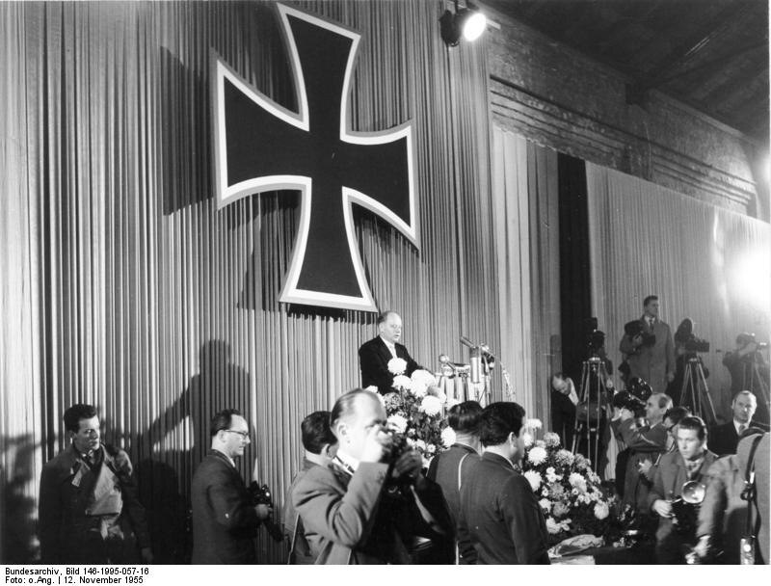
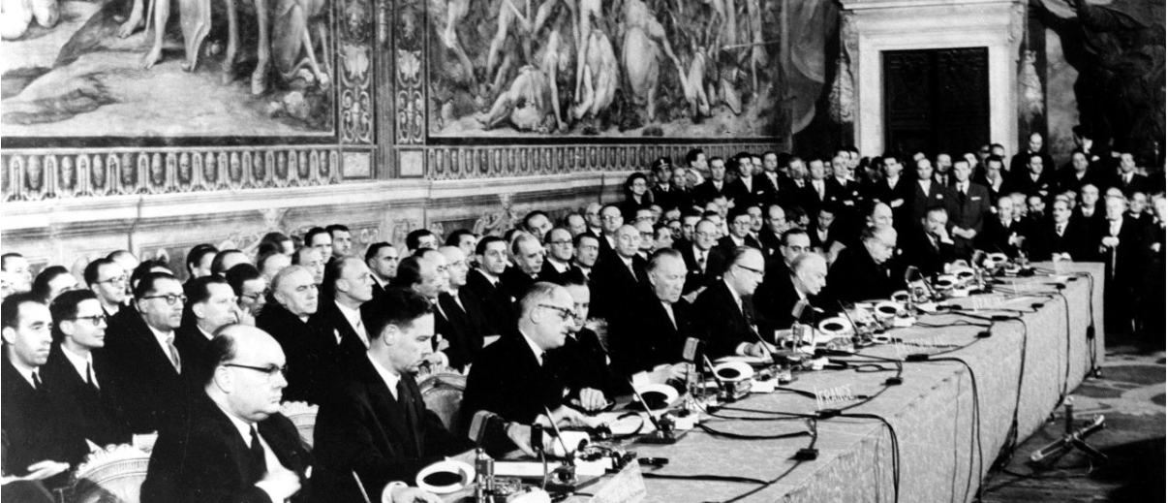
01 – Wiederbewaffnung, Europa & Demokratie
1955: Wiederbewaffnung und Aufbau der Bundeswehr
1957: Verträge von Rom – Beitritt zur Europäischen Wirtschaftsgemeinschaft (EWG)
Politischer Pluralismus: mehrere Parteien, freie Wahlen
Aufarbeitung der NS-Vergangenheit: Prozesse, Gedenken, Debatten
Unterzeichnung der Römischen Verträge(Foto, Rom 1957)
Theodor Blank: Ausruf der Bundeswehr (Foto, Bonn November 1955)
Notes:
Aufbau der Bundeswehr
Die Auseinandersetzung mit NS- Vergangenteit war ein Kontinuierlicher, wenn auch oft ein schmerzhafter Prozess dieser Jahre

Slide 7
02
Frauenbild
Frühe Entwicklung der Emanzipation

Slide 8
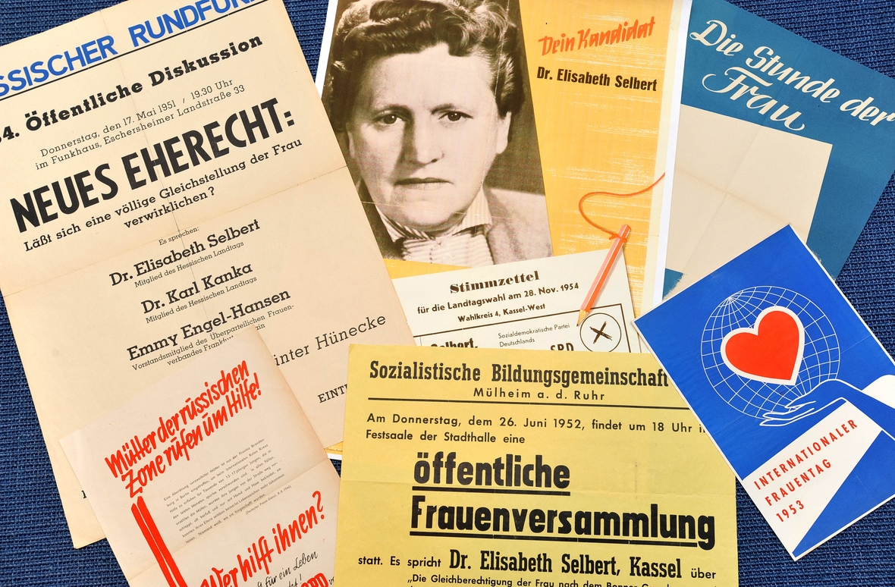
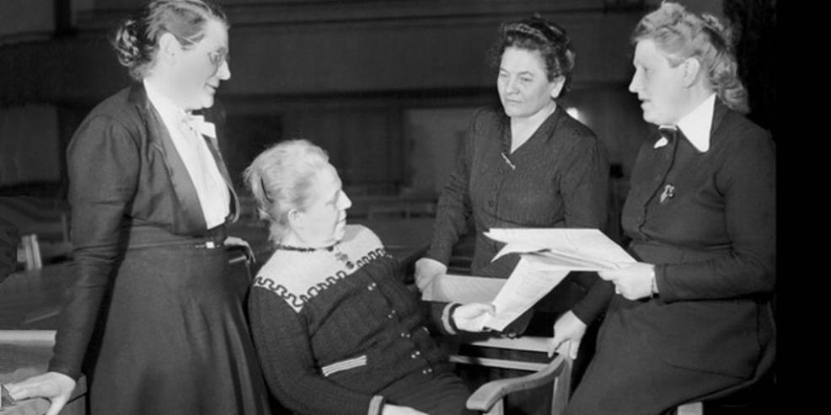
02 – Von der Hausfrauenehe zur Gleichberechtigung
Traditionelles Rollenbild in den 1950ern: Haushalt & Familie im Mittelpunkt
Langsame Entwicklung zur rechtlichen und gesellschaftlichen Gleichstellung
1958: Gleichberechtigungsgesetz – wichtige Reformen im Eherecht
Die Mütter des Grundgesetzes: Wessel, Weber, Nadig, Selbert(Foto, 1957)
Postersammlungen (1958)
Notes:
Erkläre: Das Gesetz setzte die Gleichberechtigung im Familienrecht besser um. Viele alte Regeln (z. B. Alleinentscheidungsrecht des Mannes) wurden abgeschafft.

Slide 9
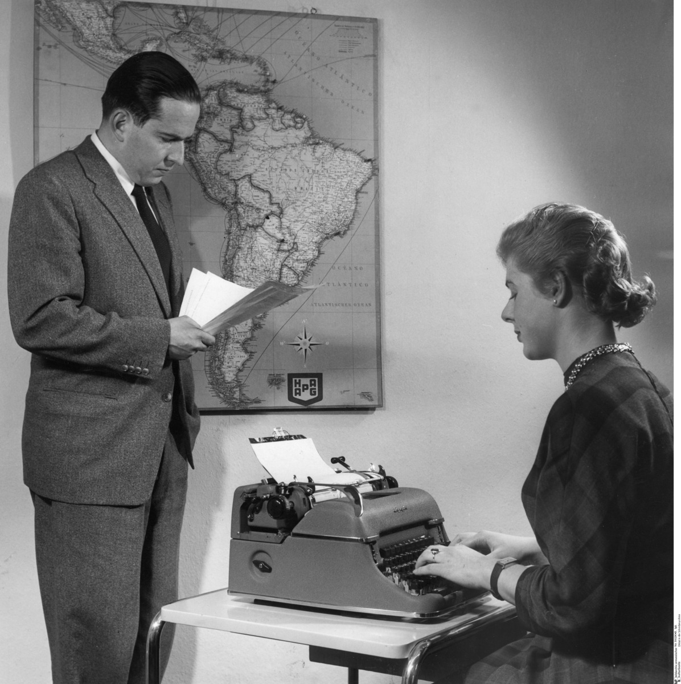
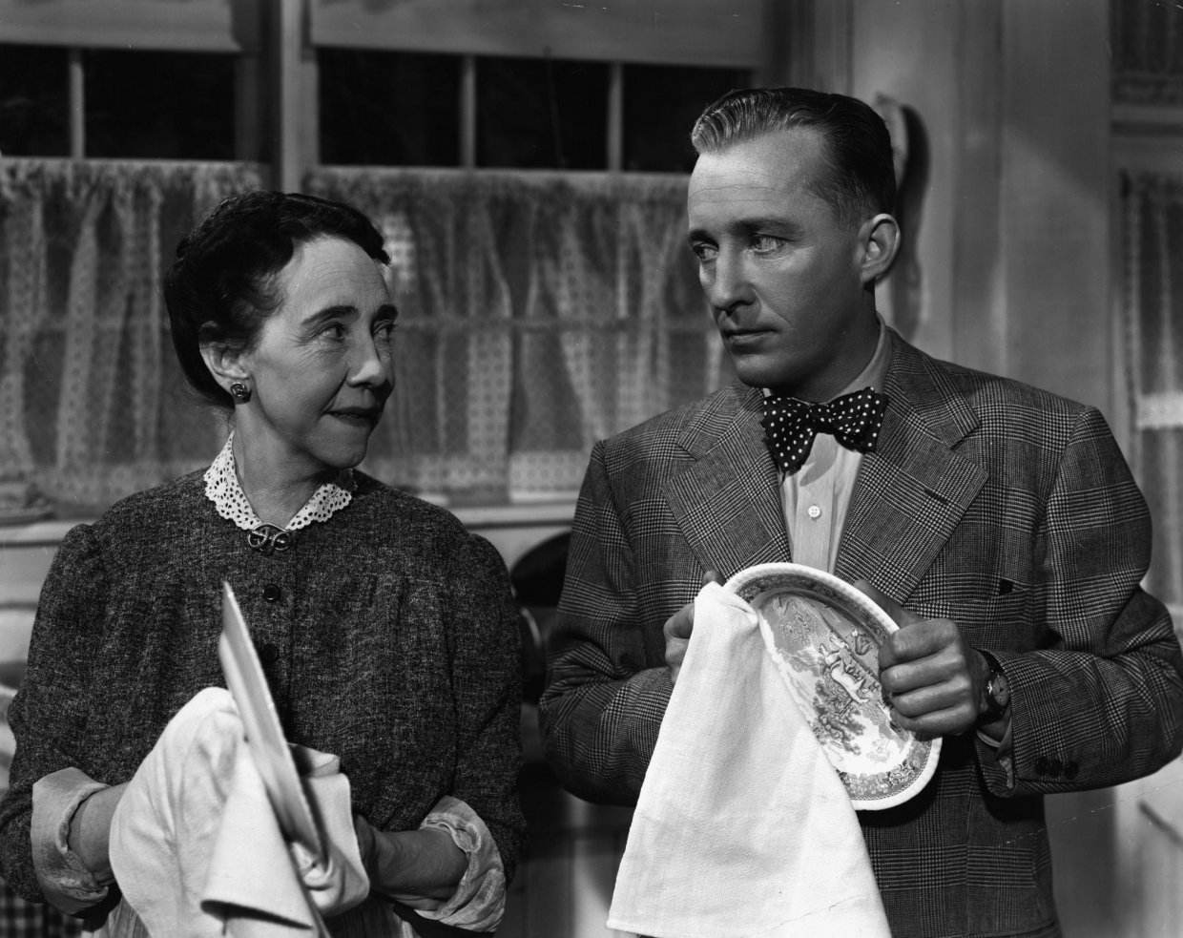
02 – Erwerbstätigkeit und Löhne
Mehr Frauen gingen arbeiten – oft in Teilzeit
Lohnunterschiede blieben bestehen (geringere Bezahlung für gleiche Arbeit)
Rechtliche Hürden wurden Schritt für Schritt abgebaut
Sekretärin beim Diktat (1954) – Arbeitswelt der Frauen
Beim Abwasch helfen galt schon als Gleichberechtigung

Slide 10
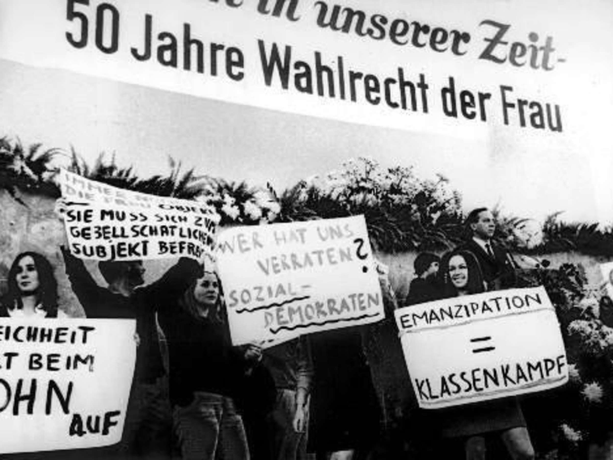
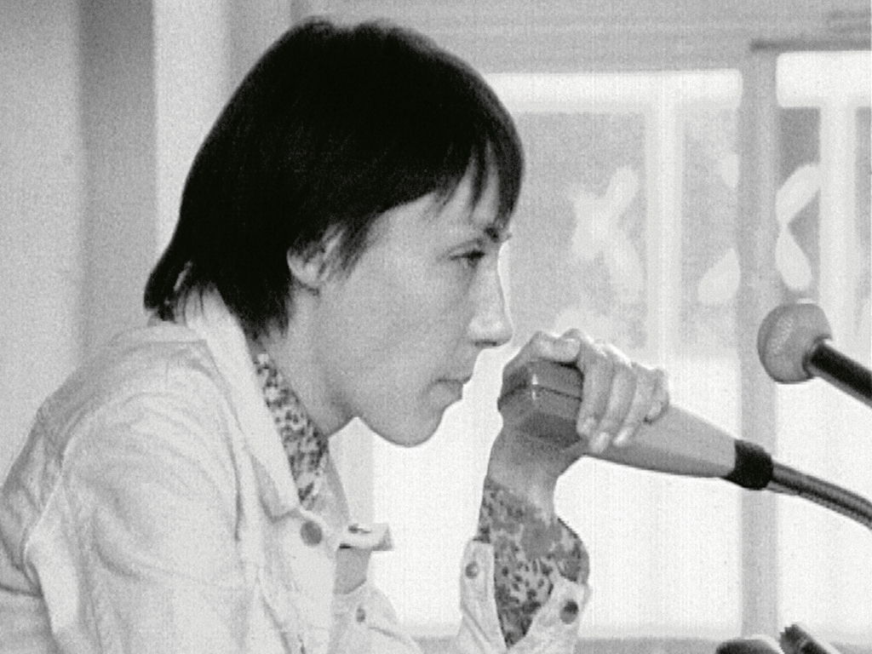
02 – 1960er – Frauenrechte & Bewegung
Autonome Frauenbewegungen entstanden
Selbstbestimmung über den eigenen Körper wurde zentral, z.B. Abtreibungsgesetz
In Studentenbewegungen begannen Frauen gegen patriarchale Strukturen zu protestieren
Traditionelle Rollenbilder wurden dabei in Frage gestellte (Abhängigkeit vom Mann)
Protest in Frankfurt(Foto, 1968)
Helke Sander, Filmemacherin und Aktivistin im Berliner Aktionsrat zur Befreiung der Frauen
Notes:
Helke Sander : Berühmter Tomatenwurf auf Parteikollegen, Symbolischer Start der Frauenproteste

Slide 11
03
Versorgung der Menschen
„Wirtschaftswunder“

Slide 12
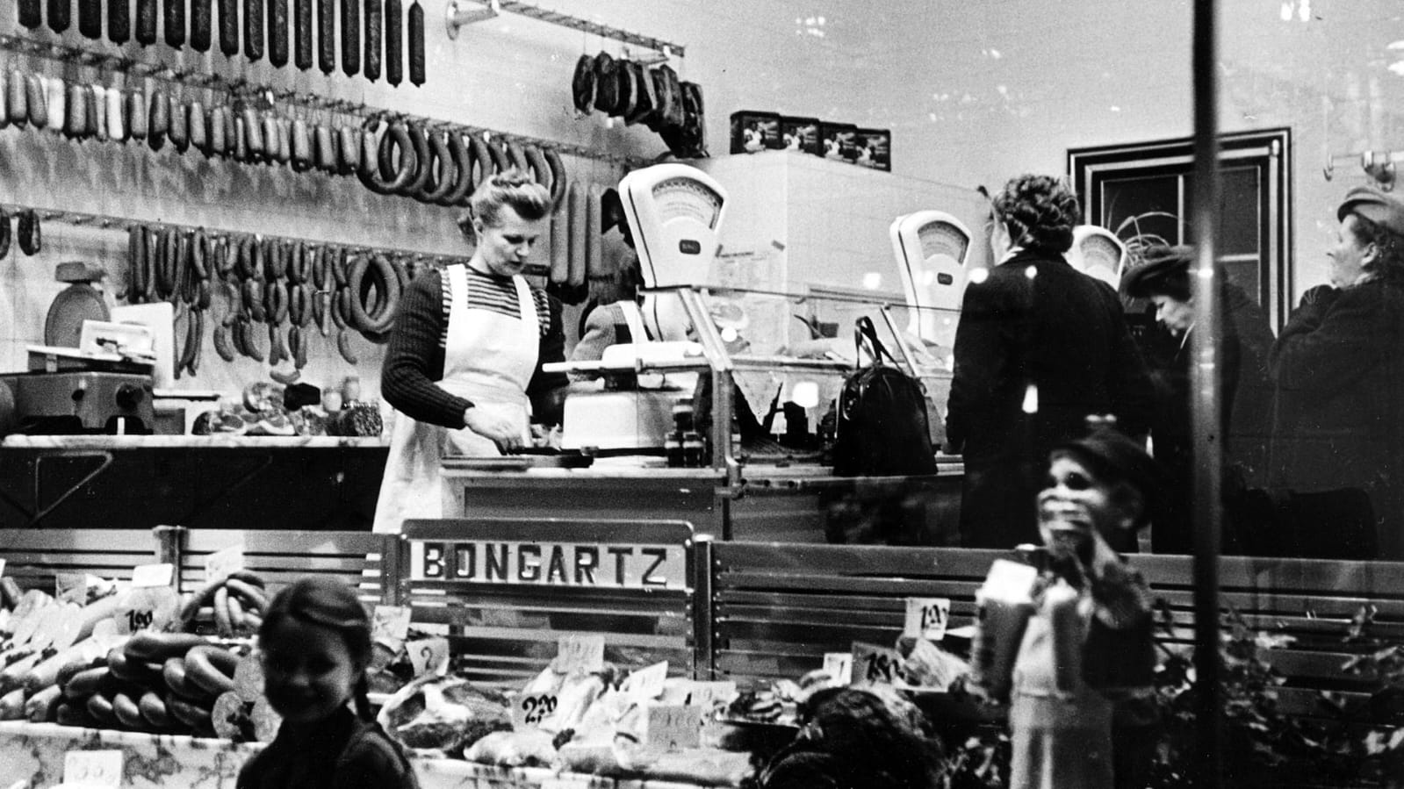
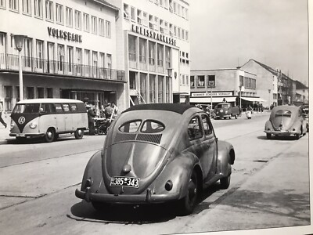
03 – Wirtschaftswunder
❖ Starkes Wirtschaftswachstum in den 1950er Jahren
❖ Viele neue Arbeitsplätze
❖ Löhne stiegen deutlich
❖ Deutschland wurde wirtschaftlich stabil
Supermärkte zeigten den steigenden Wohlstand der Bevölkerung. Die steigende Autoproduktion zeigte den wirtschaftlichen Aufschwung.

Slide 13
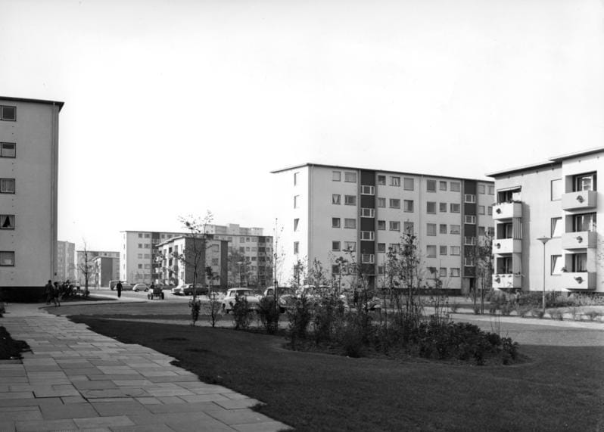
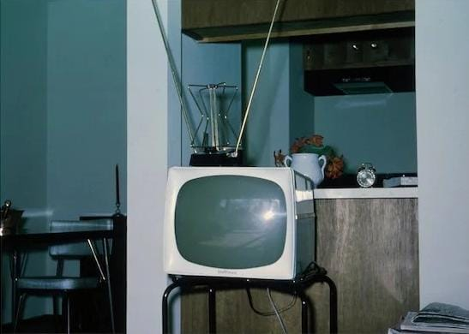
03 – Besserer Lebensstandard
❖ Mehr Autos (z.B. VW Käfer)
❖ Fernseher und Kühlschränke wurden normal
❖ Menschen konnten sich mehr leisten
❖ Wohnsituation verbesserte sich
Viele Familien konnten sich mehr leisten und lebten komfortabler. Fernseher wurden zum Symbol des steigenden Wohlstands.

Slide 14
04
Arbeit und Freizeit
Weg zur modernen Arbeitskultur

Slide 15
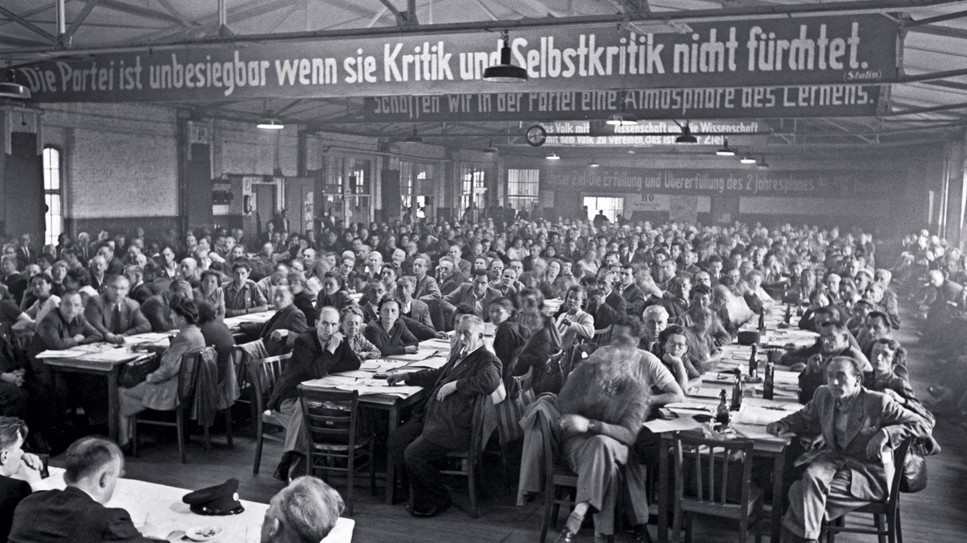
04 – Veränderungen bei der Arbeit
❖ Einführung der 40-Stunden-Woche
❖ Mehr Rechte für Arbeitnehmer
❖ Tarifverträge wurden wichtiger
Die Industrie wuchs stark und bot vielen Menschen neue Arbeitsplätze.

Slide 16
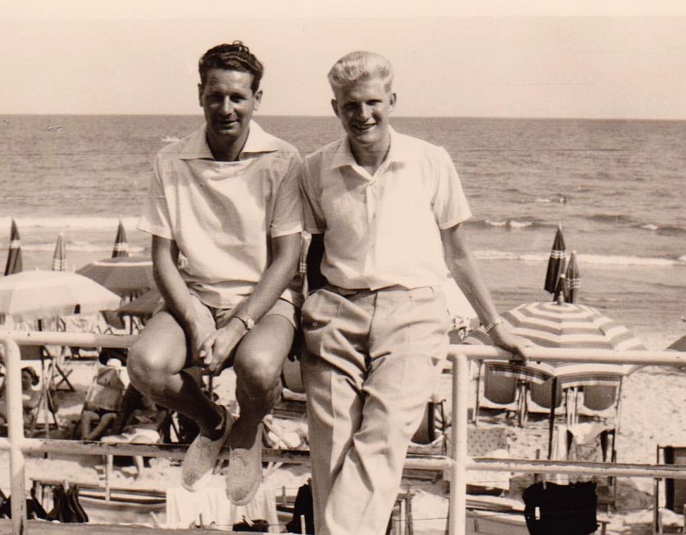
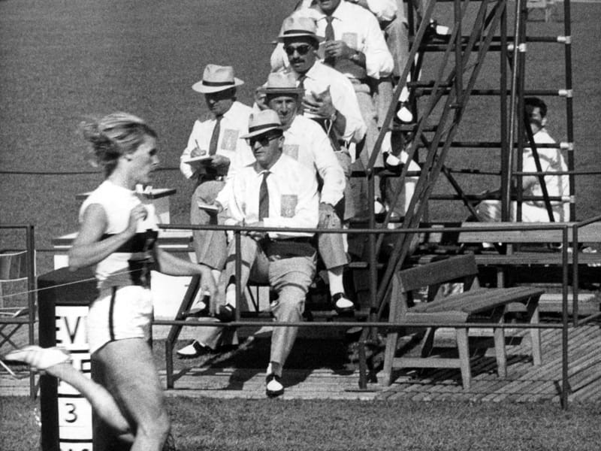
04 – Mehr Freizeit
❖ Bezahlter Urlaub wurde üblich
❖ Mehr Reisen (z.B. nach Italien)
❖ Fernsehen wurde sehr beliebt
❖ Freizeit und Familie wurden wichtiger
Viele Menschen nutzten ihre Freizeit für Sport und Hobbys. Viele Menschen konnten sich in den 1960er Jahren erstmals einen Urlaub leisten.

Slide 17
05
Erziehung und Bildung
Reformen der Bildung und sozialer Aufstieg

Slide 18
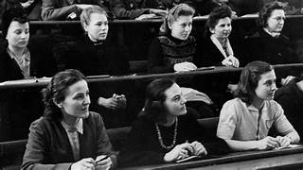
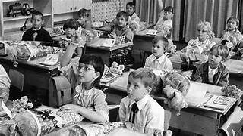
05-Ausbau Bildungssystem (1949–1969)
❖ Mehr Gymnasien im Land
❖ Ausbau der Universitäten
❖ Mehr Zugang zur Bildung
❖ Förderung des Wirtschaftswachstums
Mehr Studierende, auch Frauen, bildeten sich. Neue Universitäten nahmen mehr Studierende auf.

Slide 19
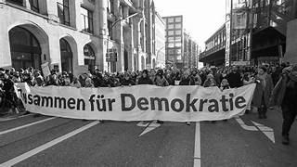
05-Demokratische Werte (ab 1949)
❖ Keine staatliche Ideologisierung
❖ Erziehung zu demokratischen Werten
❖ Förderung von kritischem Denken
❖ Respekt vor Meinungsvielfalt
lehrten Demokratie, kritisches Denken, Freiheit und Meinungsvielfalt.

Slide 20
06
Soziale Absicherung
Ausbau des Sozialstaats

Slide 21

Soziale Sicherheit (seit 1949)
❖ Ausbau des Wohlfahrtsstaates
❖ Hohe soziale Standards
❖ Basiert auf der Sozialen Marktwirtschaft
❖ Familienleistungen (Kindergeld, Mutterschutz)
❖ Neue Leistungen im Laufe der Jahrzehnte eingeführt (Pflegeversicherung)
einen starken sozialen Schutz, großzügige Familienleistungen und einen sich kontinuierlich entwickelnden Wohlfahrtsstaat garantiert.

Slide 22
Dankeschön!

